Slide 1
실전 게임 기초 AI 프로그래밍 예제로 쉽게 배우는 게임 인공지능 프로그래밍
2조: 이재현, 임형택, 조창희
5장
6장
애니메이션 동작
내비게이션 방법과 길찾기

Slide 2
5장 - 애니메이션 동작
애니메이션 제작 과정
2D 애니메이션은 스프라이트 혹은 배경을 한 장면씩 그리고 이어 붙여서
캐릭터가 움직인다는 느낌이 들게 작업한다.
흔히 어렸을 때 봤던 만화영화 등을 생각하면 편하다.
반면에 3D 애니메이션은 모델링 프로그램을 통해 캐릭터와 배경을 제작한 뒤,
캐릭터의 관절을 프레임마다 움직여 애니메이션을 작업한다.
관절을 움직이게 하는 것이 여러 행동을 만드는 데에는 많은 시간이 걸리기도 하고
더 자연스러운 모습을 연출하기 위해서 모션 캡처 방식을 이용하여
액티브 마커를 찍고 실제 배우가 연기하는 방식을 사용해 작업하는 방식 등이 있다.

Slide 3
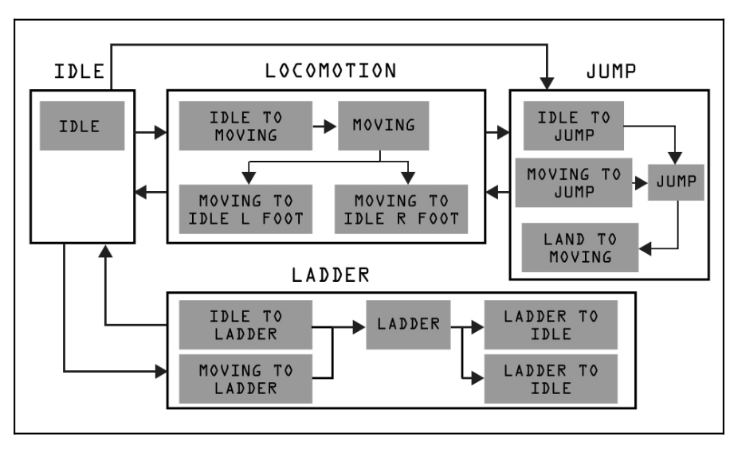
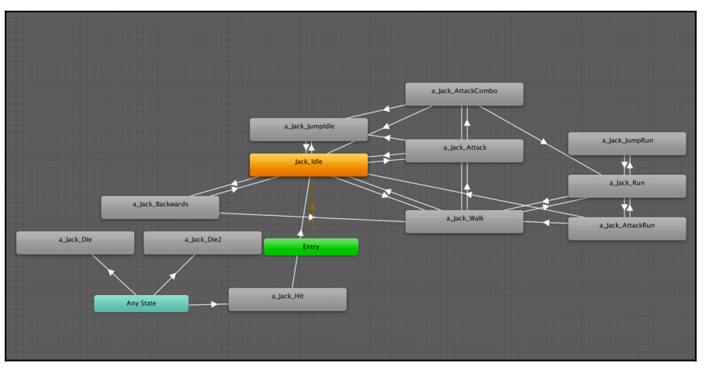
5장 - 애니메이션 동작
유니티 애니메이션
그렇게 2D, 3D로 제작된 애니메이션 동작을 가지고 유니티에 적용할 수 있다.
예를 들어 이동, 점프, 공격 등 애니메이션 동작을 제작하였다면, 유니티의
Animator를 이용하여 객체가 움직임을 취할 수 있도록 할 수 있다.
애니메이션 설계
애니메이션 구성

Slide 4
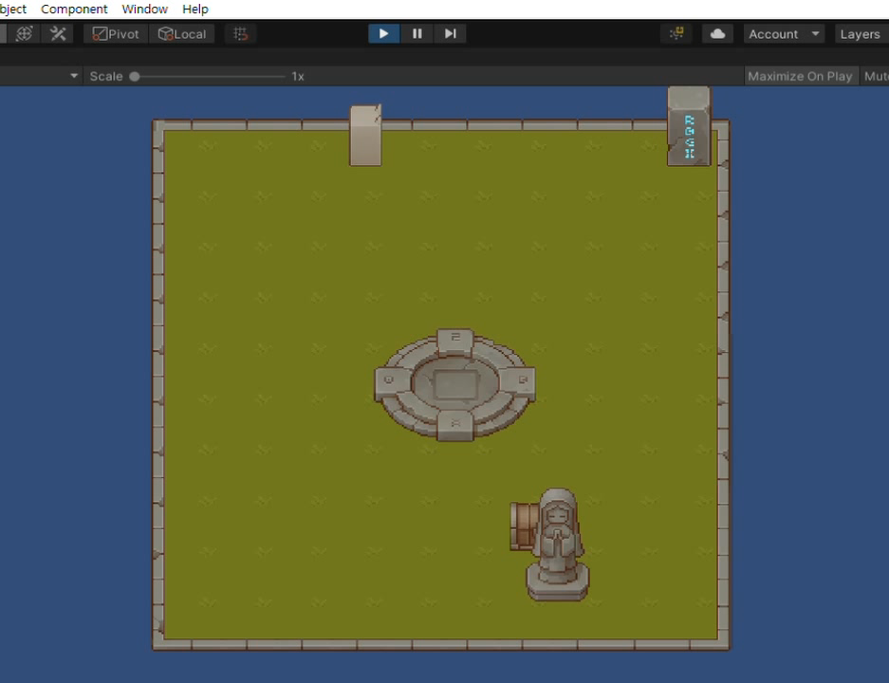
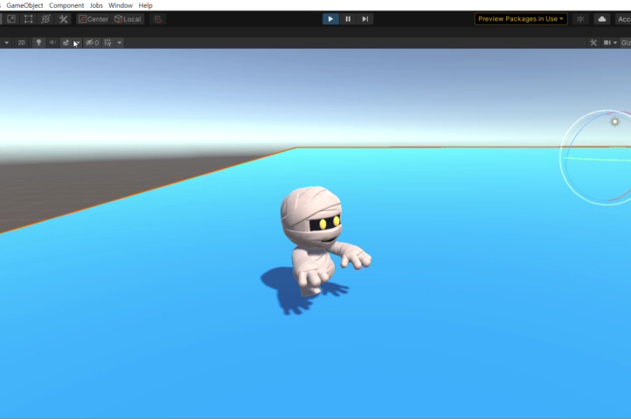
5장 - 애니메이션 동작
유니티 애니메이션 예시
애니메이션을 만드는 것과 적용하는 것은 어렵지만 게임에 필수적인 요소이다.
밑에는 지금까지 제작한 유니티 프로젝트에서 가져온 애니메이션이다.
2D 애니메이션 예시
3D 애니메이션 예시

Slide 5
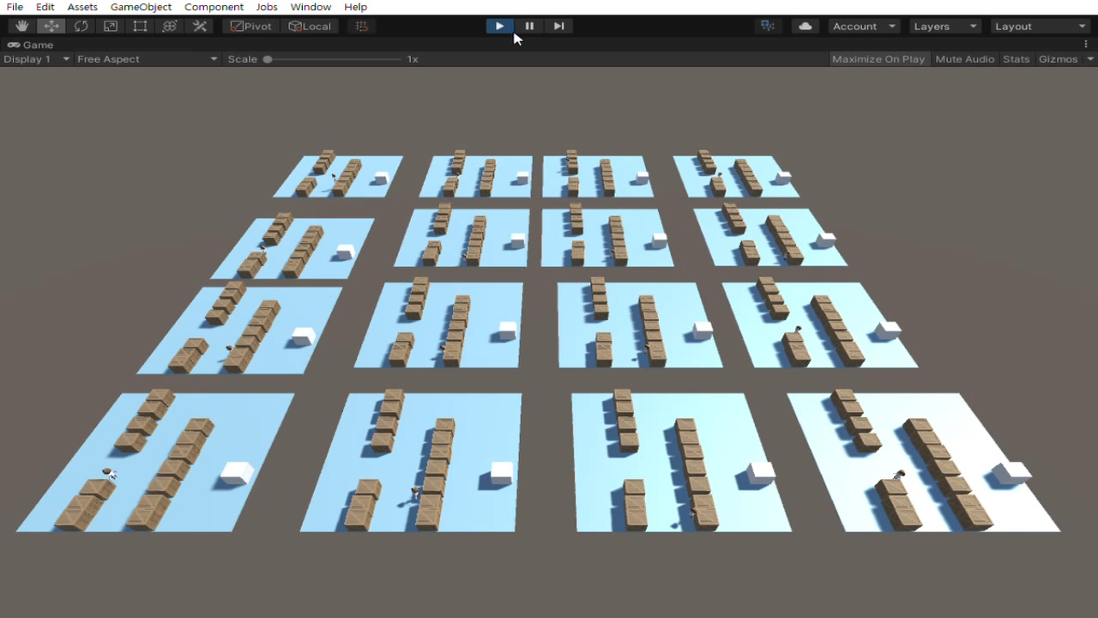
6장 – 내비게이션 방법과 길 찾기
길 찾기: Unity 머신러닝 에이전트(ML-Agents)
유니티에서 지원하는 기능, 심층적인 강화 학습과 모방 학습의 조합을 통해 학습.
훈련 전

Slide 6
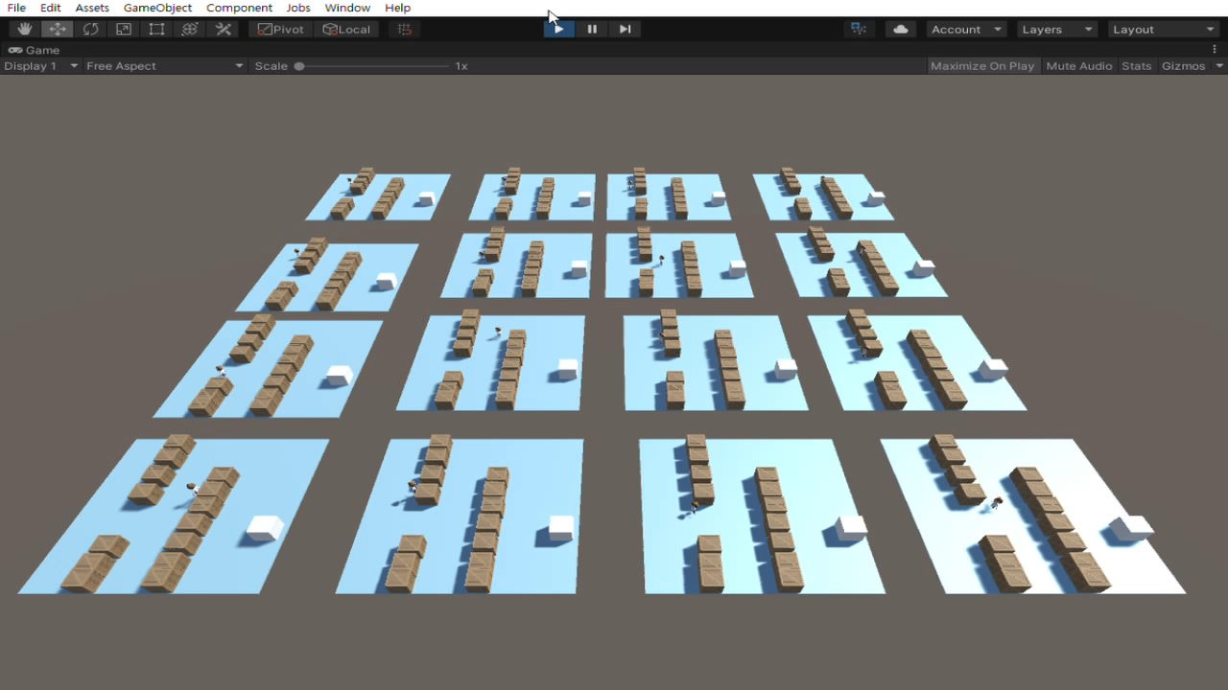
6장 – 내비게이션 방법과 길 찾기
길 찾기: Unity 머신러닝 에이전트(ML-Agents)
유니티에서 지원하는 기능, 심층적인 강화 학습과 모방 학습의 조합을 통해 학습.
훈련 후

Slide 7
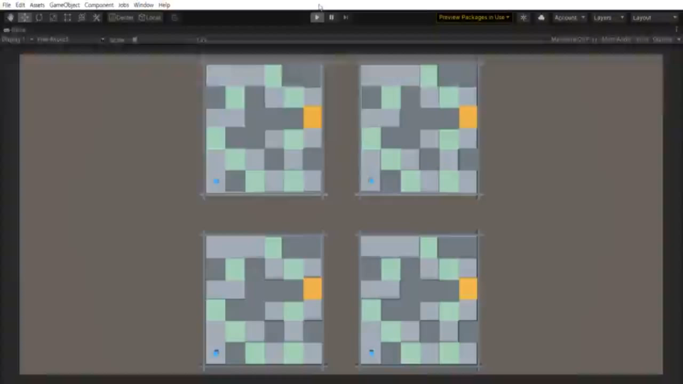
6장 – 내비게이션 방법과 길 찾기
응용 1: 체크포인트 형식 길 찾기
길을 찾아가는 곳곳에 체크포인트를 설정하여 더욱 효과적인 방식으로 훈련.
훈련 전

Slide 8
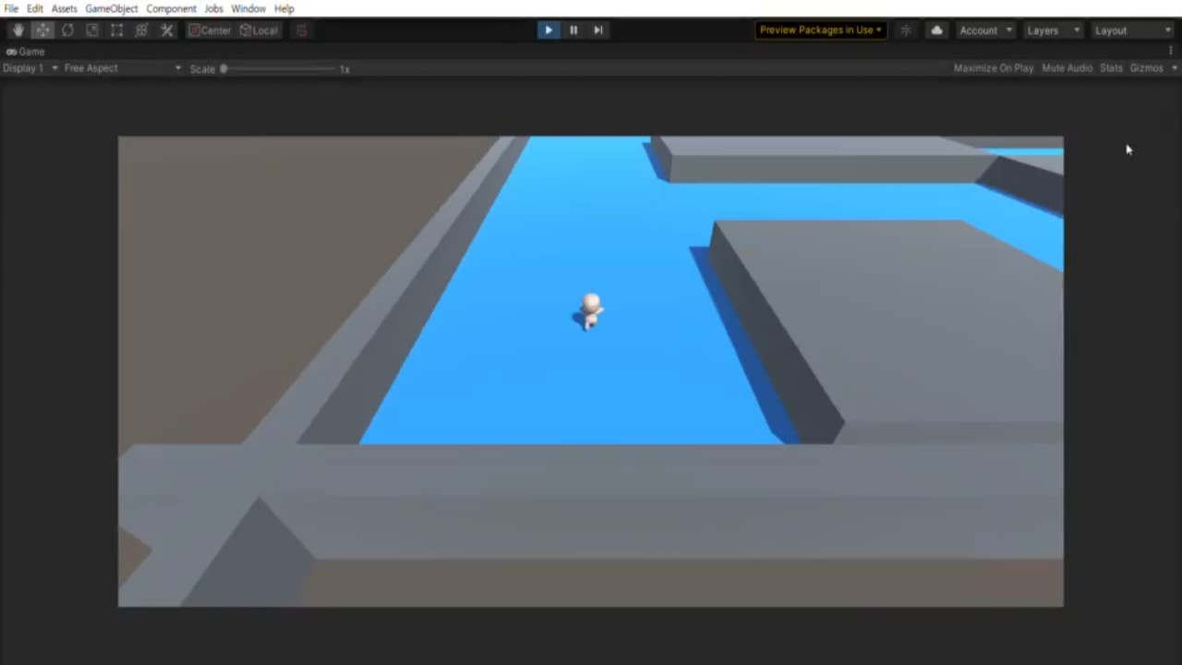
6장 – 내비게이션 방법과 길 찾기
응용 1: 체크포인트 형식 길 찾기
길을 찾아가는 곳곳에 체크포인트를 설정하여 더욱 효과적인 방식으로 훈련.
훈련 후

Slide 9
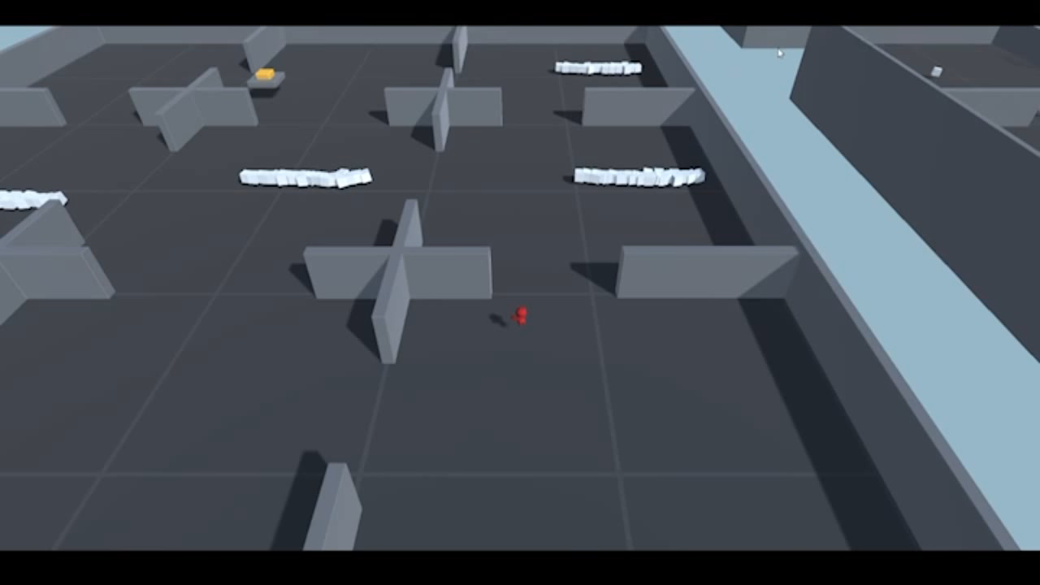
6장 – 내비게이션 방법과 길 찾기
응용 2: 장애물과 랜덤 배치 설정 길 찾기
랜덤으로 배치된 구조에서 장애물을 피해 길을 찾는 훈련.

Slide 10
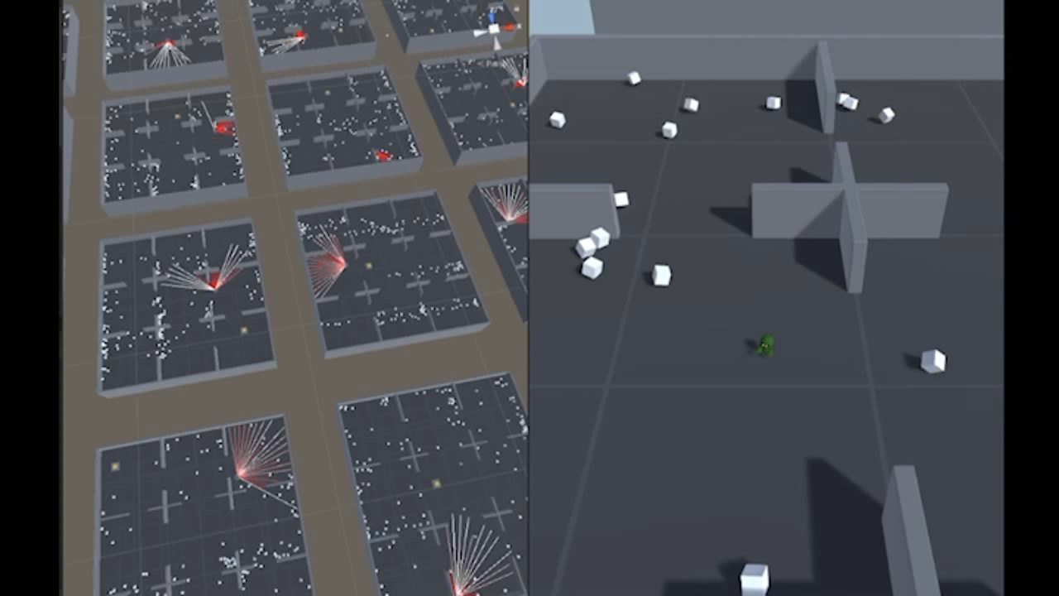
6장 – 내비게이션 방법과 길 찾기
응용 2: 장애물과 랜덤 배치 설정 길 찾기
랜덤으로 배치된 구조에서 장애물을 피해 길을 찾는 훈련.
훈련 전

Slide 11
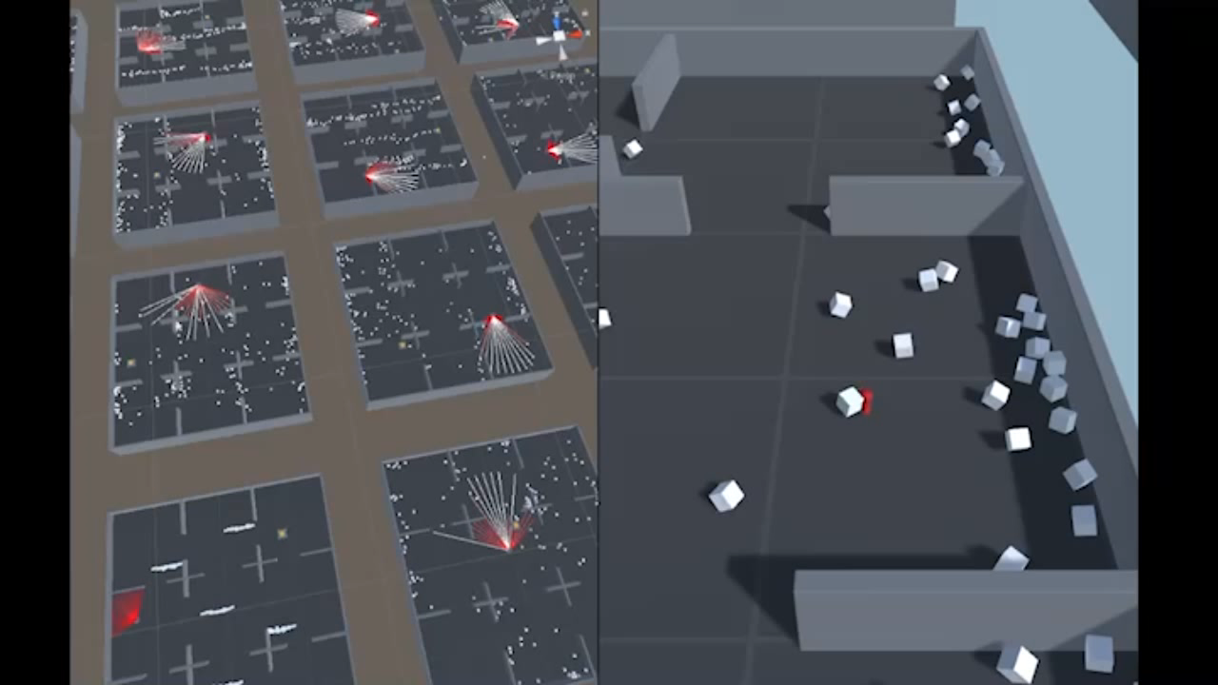
6장 – 내비게이션 방법과 길 찾기
응용 2: 장애물과 랜덤 배치 설정 길 찾기
랜덤으로 배치된 구조에서 장애물을 피해 길을 찾는 훈련.
훈련 후

Slide 12
4장
배경과 AI
참고
유니티 머신러닝 에이전트 사이트:
https://unity.com/kr/products/machine-learning-agents
ML-agents 학습 관련 설정 참고 사이트:
https://unity3dstudy.com/categories/Unity/ml-agents/
원본 동영상 및 스크립트 참고는 2조 깃허브 사이트를 참고해주세요.
https://github.com/hyoungteak/Unity_AI_Game_Programming

